Slide 1
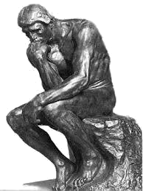

世界遺産巡りの旅
フィレンツェ世界遺産（イタリア）
ロダン・パソコン・スクール（脳トレクイズ）
写真が5か所変化するので見つけてくださいね！
ルネッサンス時代の建築や芸術で名高いトスカーナ地方の古都。当時の風情をふんだんに残した街並みには、650年以上も市民の足を支える橋「ポンテ・ヴェッキオ」など人類史に残る建築が観光客を魅了するほか、革職人などいぶし職人の工房も多く存在しています。
天才プルネレスキが14年もの月日をかけて作り上げたサンタ・マリア・デル・フィオーレ大聖堂のタイルのドームやジョットによる鐘楼が特徴のドォーモ（大聖堂）は映画やドラマにもたびたび登場するフィレンツェを代表する光景。ミケランジェロ広場から眺める夜景は数多のオレンジ色の照明に彩どられとてもロマンチックです。
クリックして問題へ問題へ進んでください。

Slide 2
１
２
３

Slide 3
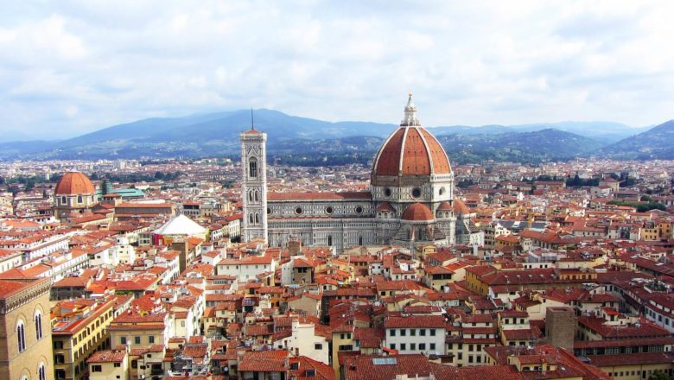




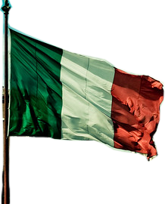
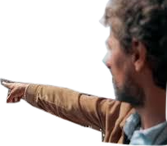

Slide 4
終 わ り
フィレンツェの観光はいかがでしたか？
ロダン・パソコン・スクール
現れた変化は5つです、全部わかりましたか？
分からなかった人は分かるまでチャレンジしてね！！
再チャレンジはＥＳＣキーを押してください
次いで「スライドショー」「最初から」をクリックしてください。

